Slide 1
Gmina stanin w liczbach

Slide 2
Herb i flaga Gminy Stanin

Slide 3
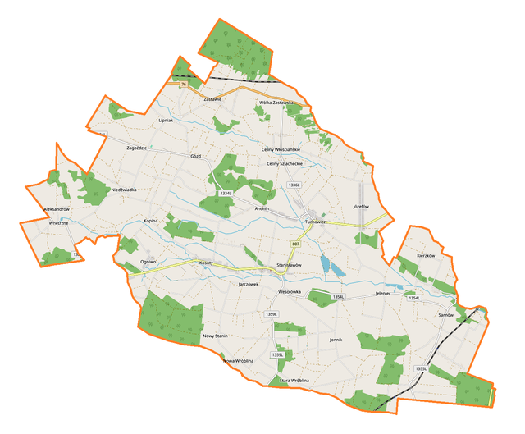
Powierzchnia gminy Stanin wynosi 161 km2, zajmuje 599 miejsce pod względem powierzchni gmin w Polsce. Gmina Stanin położona jest w północno – zachodniej części województwa lubelskiego. Leży w odległości 17 km od Łukowa, 99 km od Lublina i 100 km od Warszawy. Gmina leży na szlaku łączącym Łuków z Żelechowem i Krzywdą na południu. Dlatego też na jej terenie krzyżują się drogi powiatowe i wojewódzkie biegnące w kierunkach tych miejscowości.
Położenie i powierzchnia

Slide 4
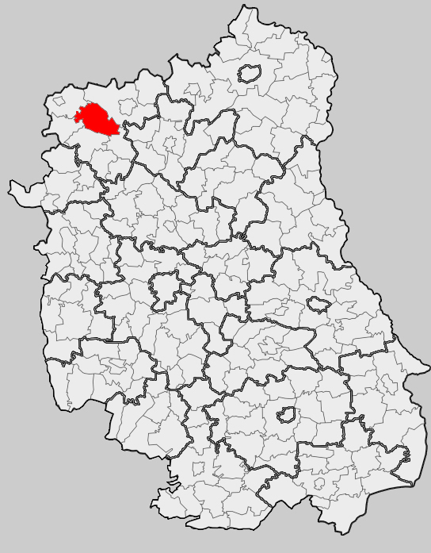
Gmina Stanin na tle województwa lubelskiego

Slide 5
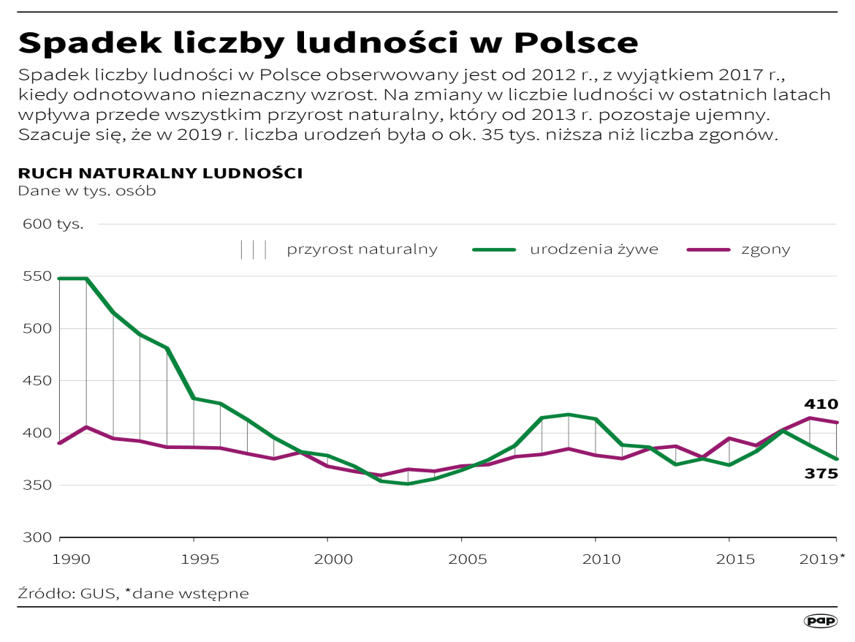
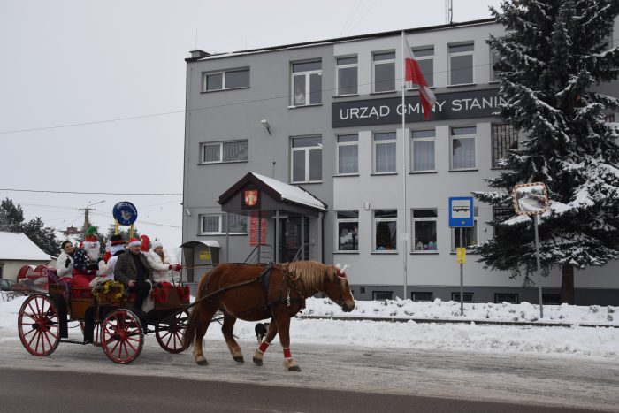
Liczba ludności gminy stanin w ogólnej liczbie ludności
W Polsce liczba ludności w 2021 roku wynosi 37,9 mln + 1,4 mln Ukraińców.
Gmina Stanin zamieszkuje 9686 mieszkańców, pod względem zaludnienia jest to 923 gmina w Polsce.
Współczynnik przyrostu naturalnego w Polsce (na 1000 ludności) wyniósł –3,8 promila.
A współczynnik przyrostu naturalnego w Gminie Stanin wynosi 2,9 promila

Slide 6
Czynniki które spowodowały spadek liczby ludności w polsce
Ekonomiczne:
-niepewność finansowa
-brak pracy
-brak własnego mieszkania
Społeczne:
-lepsza znajomość planowania rodziny
-model rodziny 2+1
-większa aktywność zawodowa kobiet
Polityczne:
-wydłużenie urlopów macierzyńskich i rodzicielskich
-zapewnienie dzieciom miejsc w żłobkach i przedszkolach
-rodzina 500+

Slide 7
W zakresie realizacji zadań administracji samorządowej Gmina podzielona jest na 29 sołectw
 | Nazwa miejscowości | Liczba mieszkańców w 2012 roku | Liczba mieszkańców w 2020 roku | Liczba mieszkańców w 2022 roku
1. | Aleksandrów | 185 | 159 | 159
2. | Anonin | 485 | 471 | 452
3. | Borowina | 163 | 162 | 162
4. | Celiny Szlacheckie | 177 | 184 | 183
5. | Celiny Włościanskie | 340 | 309 | 309
6. | Gózd | 490 | 468 | 454
7. | Jarczówek | 288 | 296 | 293
8. | Jeleniec | 535 | 495 | 486
9. | Jonnik | 333 | 308 | 305
10. | Józefów | 366 | 365 | 366
11. | Kierzków | 249 | 246 | 248
12. | Kij | 118 | 122 | 127
13. | Kopina | 339 | 318 | 311
14. | Kosuty | 590 | 587 | 590
15. | Lipniak | 276 | 286 | 272
16. | Niedźwiadka | 176 | 170 | 161
17. | Nowa Wróblina | 170 | 158 | 153
18. | Nowy Stanin | 195 | 179 | 173
19. | Ogniwo | 206 | 181 | 186
20. | Sarnów | 791 | 897 | 900
21. | Stanin | 794 | 789 | 791
22. | Stara Gąska | 155 | 153 | 143
23. | Stara Wróblina | 220 | 231 | 228
24. | Tuchowicz | 482 | 486 | 478
25. | Wesołówka | 316 | 347 | 344
26. | Wnętrzne | 249 | 220 | 214
27. | Wólka Zastawska | 361 | 383 | 383
28. | Zagoździe | 243 | 211 | 205
29. | Zastawie + Jedlanka Osada od 1997 r. | 541 + 96 | 533 + 83 | 515 + 72
Ogółem |  | 10067 | 9799 | 9663
. | Nazwa miejscowości | Liczba mieszkańców w 1989 roku | Liczba mieszkańców w 2003 roku | Liczba mieszkańców w 2008 roku | Liczba mieszkańców w 2012 roku | Liczba mieszkańców w 2020 roku | Liczba mieszkańców w 2022 roku
1. | Aleksandrów | 193 | 178 | 180 | 185 | 159 | 159
2. | Anonin | 489 | 488 | 447 | 485 | 471 | 452
3. | Borowina | 183 | 177 | 165 | 163 | 162 | 162
4. | Celiny Szlacheckie | 216 | 197 | 185 | 177 | 184 | 183
5. | Celiny Włościanskie | 411 | 372 | 350 | 340 | 309 | 309
6. | Gózd | 523 | 492 | 491 | 490 | 468 | 454
7. | Jarczówek | 328 | 315 | 301 | 288 | 296 | 293
8. | Jeleniec | 625 | 592 | 560 | 535 | 495 | 486
9. | Jonnik | 385 | 392 | 360 | 333 | 308 | 305
10. | Józefów | 393 | 375 | 375 | 366 | 365 | 366
11. | Kierzków | 283 | 253 | 256 | 249 | 246 | 248
12. | Kij | 150 | 140 | 128 | 118 | 122 | 127
13. | Kopina | 359 | 345 | 338 | 339 | 318 | 311
14. | Kosuty | 603 | 606 | 601 | 590 | 587 | 590
15. | Lipniak | 240 | 248 | 260 | 276 | 286 | 272
16. | Niedźwiadka | 236 | 202 | 201 | 176 | 170 | 161
17. | Nowa Wróblina | 158 | 181 | 170 | 170 | 158 | 153
18. | Nowy Stanin | 202 | 170 | 187 | 195 | 179 | 173
19. | Ogniwo | 215 | 205 | 202 | 206 | 181 | 186
20. | Sarnów | 754 | 799 | 812 | 791 | 897 | 900
21. | Stanin | 796 | 840 | 828 | 794 | 789 | 791
22. | Stara Gąska | 174 | 154 | 152 | 155 | 153 | 143
23. | Stara Wróblina | 244 | 242 | 235 | 220 | 231 | 228
24. | Tuchowicz | 453 | 465 | 482 | 482 | 486 | 478
25. | Wesołówka | 278 | 312 | 326 | 316 | 347 | 344
26. | Wnętrzne | 277 | 280 | 256 | 249 | 220 | 214
27. | Wólka Zastawska | 344 | 345 | 342 | 361 | 383 | 383
28. | Zagoździe | 312 | 275 | 251 | 243 | 211 | 205
29. | Zastawie + Jedlanka Osada od 1997 r. | 575 | 596 + 119 | 570 + 110 | 541 + 96 | 533 + 83 | 515 + 72
Ogółem |  | 10399 | 10356 | 10149 | 10067 | 9799 | 9663
. | Nazwa miejscowości | Liczba mieszkańców w 1989 roku | Liczba mieszkańców w 2003 roku | Liczba mieszkańców w 2008 roku | Liczba mieszkańców w 2012 roku | Liczba mieszkańców w 2020 roku | Liczba mieszkańców w 2022 roku
1. | Aleksandrów | 193 | 178 | 180 | 185 | 159 | 159
2. | Anonin | 489 | 488 | 447 | 485 | 471 | 452
3. | Borowina | 183 | 177 | 165 | 163 | 162 | 162
4. | Celiny Szlacheckie | 216 | 197 | 185 | 177 | 184 | 183
5. | Celiny Włościanskie | 411 | 372 | 350 | 340 | 309 | 309
6. | Gózd | 523 | 492 | 491 | 490 | 468 | 454
7. | Jarczówek | 328 | 315 | 301 | 288 | 296 | 293
8. | Jeleniec | 625 | 592 | 560 | 535 | 495 | 486
9. | Jonnik | 385 | 392 | 360 | 333 | 308 | 305
10. | Józefów | 393 | 375 | 375 | 366 | 365 | 366
11. | Kierzków | 283 | 253 | 256 | 249 | 246 | 248
12. | Kij | 150 | 140 | 128 | 118 | 122 | 127
13. | Kopina | 359 | 345 | 338 | 339 | 318 | 311
14. | Kosuty | 603 | 606 | 601 | 590 | 587 | 590
15. | Lipniak | 240 | 248 | 260 | 276 | 286 | 272
16. | Niedźwiadka | 236 | 202 | 201 | 176 | 170 | 161
17. | Nowa Wróblina | 158 | 181 | 170 | 170 | 158 | 153
18. | Nowy Stanin | 202 | 170 | 187 | 195 | 179 | 173
19. | Ogniwo | 215 | 205 | 202 | 206 | 181 | 186
20. | Sarnów | 754 | 799 | 812 | 791 | 897 | 900
21. | Stanin | 796 | 840 | 828 | 794 | 789 | 791
22. | Stara Gąska | 174 | 154 | 152 | 155 | 153 | 143
23. | Stara Wróblina | 244 | 242 | 235 | 220 | 231 | 228
24. | Tuchowicz | 453 | 465 | 482 | 482 | 486 | 478
25. | Wesołówka | 278 | 312 | 326 | 316 | 347 | 344
26. | Wnętrzne | 277 | 280 | 256 | 249 | 220 | 214
27. | Wólka Zastawska | 344 | 345 | 342 | 361 | 383 | 383
28. | Zagoździe | 312 | 275 | 251 | 243 | 211 | 205
29. | Zastawie + Jedlanka Osada od 1997 r. | 575 | 596 + 119 | 570 + 110 | 541 + 96 | 533 + 83 | 515 + 72
Ogółem |  | 10399 | 10356 | 10149 | 10067 | 9799 | 9663

Slide 8
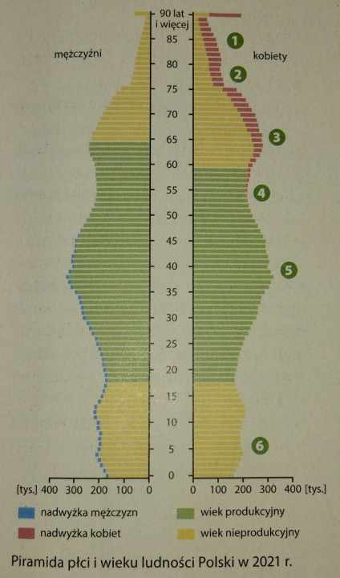
Piramida płci i wieku w gminie stanin i polsce
Polska
Gmina Stanin
48,3 ludności
51,7 ludności

Slide 9
1. Liczebność najstarszych roczników maleje z przyczyn naturalnych.
2. Wcięcie przy grupie wiekowej 76-80 lat odzwierciedla dużą liczbę zgonów i niewielką liczbę urodzeń podczas II wojny światowej.
3. Wyburzanie w przedziale wiekowym 62-72 lata jest spowodowane podwojennym wyżem demograficznym wywołanym dużą liczba urodzeń po II wojnie światowej.
4. Wcięcie w przedziale wiekowym 51-56 lat wskazuje na powojenny niż demograficzny wynikający z narodzin dzieci mniej licznych roczników okresu okupacji .
5. Wyburzanie dotyczące osób w wieku 35-45 lat wynika z wyżu przełomu lat 70 i 80. XX wieku, który był echem powojennego wyżu demograficznego
6. Niewielka liczba urodzeń jest spowodowana między innymi powszechności modelu rodziny z jednym dzieckiem.

Slide 10
Wskaźnik feminizacji w Polsce i grupy ekonomiczne ludności
Grupy ekonomiczne ludności | Wiek kobiet | Wiek mężczyzn | Wartość procentowa
Wiek przed produkcyjny | 0-17lat | 0-17lat | 18,4%
Wiek produkcyjny | 18-59lat | 18-64lat | 59,1%
Wiek po produkcyjny | Od 60 | Od 65 | 22,5%
Wskaźnik feminizacji
w Polsce wynosi :
107 kobiet na 100 mężczyzn
Średnia długość trwania życia | kobiety | mężczyźni
 | 80lata | 72lata

Slide 12
Migracje w Gminie Stanin

Slide 13
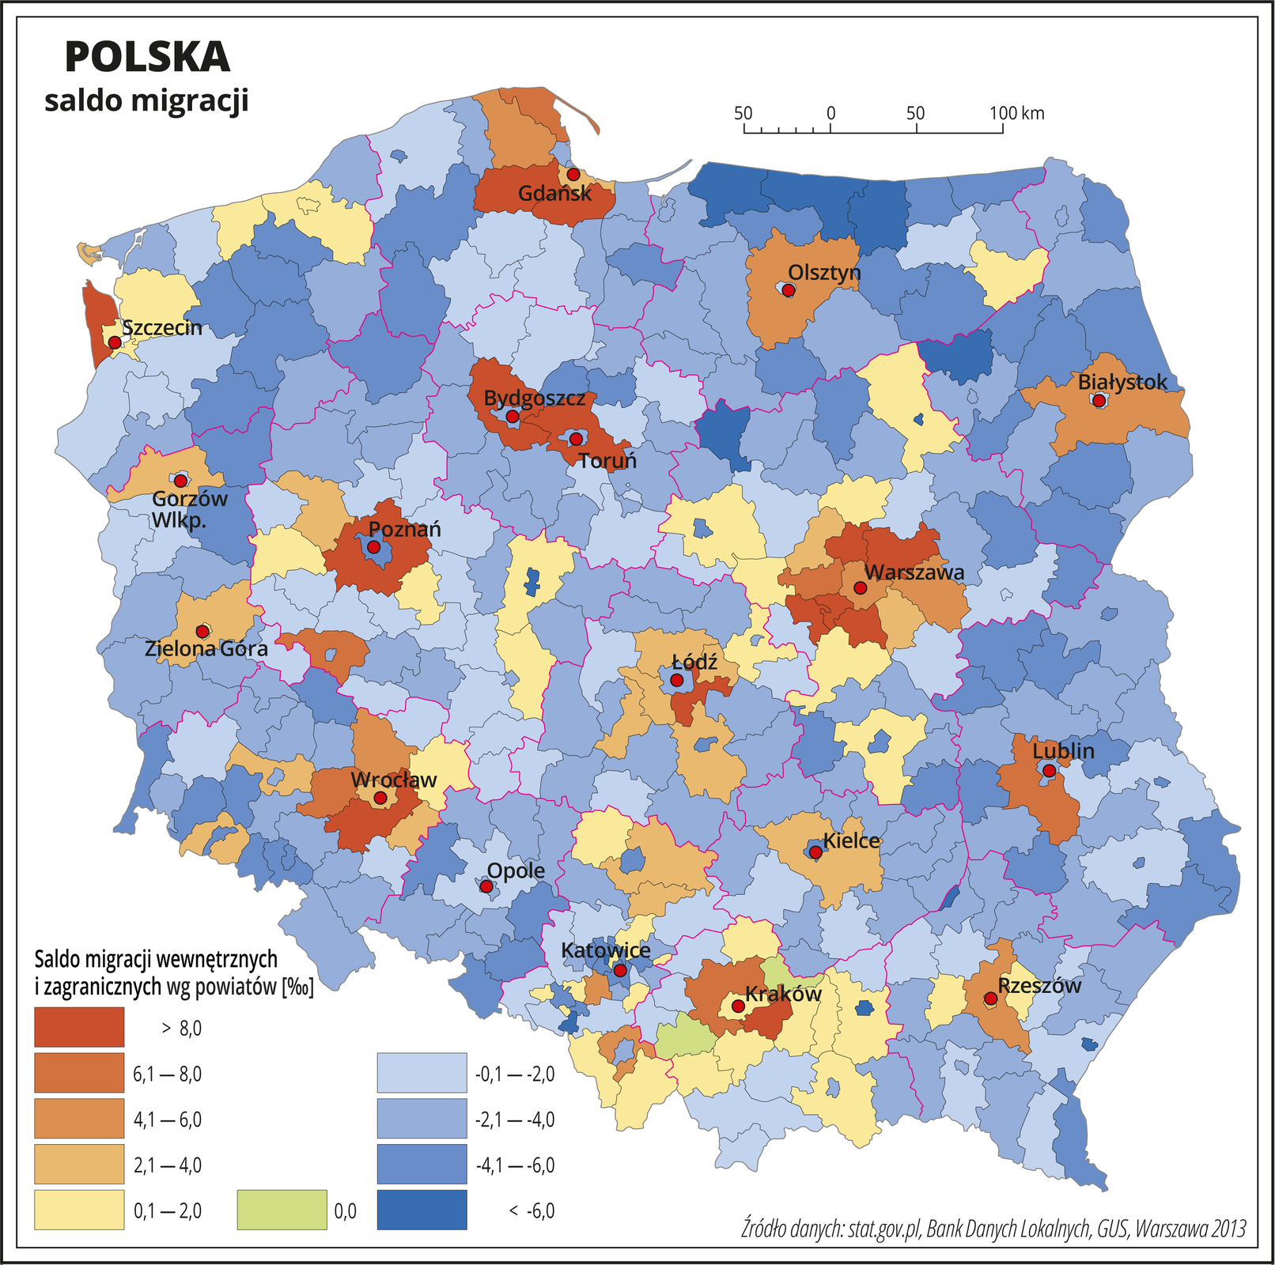

Slide 14
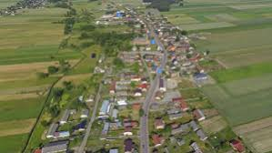
Rozmieszczenie ludności w gminie
Gęstość zaludnienia w gminie Stanin wynosi 60,4 ,jest 1300 gminą w Polsce pod względem gęstości zaludnienia.
W Polsce średnia gęstość zaludnienia w 2021 roku wypada 121 osób na km2.
Czynniki decydujące o rozmieszczeniu
Przyrodnicze | Społeczno-ekonomiczne | historyczne
Rodzaj gleby | Możliwość znalezienia pracy | Przemieszczanie ludności
Ukształtowanie powierzchni | Rozwój przemysłu | Zmiany granic miast i województw

Slide 15
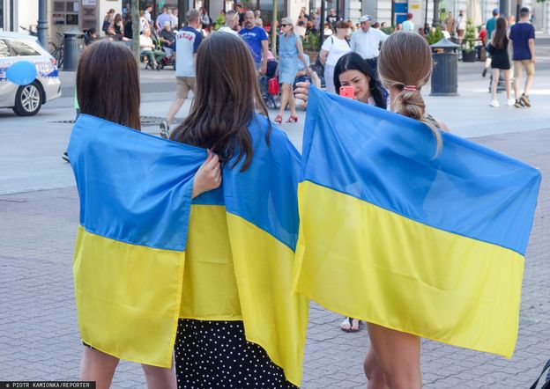
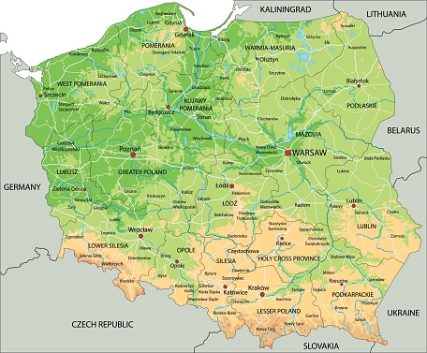
Struktura narodowościowa i etniczna polski oraz gminy stanin
Polski:
Gminy stanin:
89% stanowią Polacy
W naszej gminie z mniejszości narodowych można wymienić Ukraińców
Mniejszości
narodowe
Mniejszości
etniczne
Społeczności
etniczne
Ukraińcy
Niemcy
Białorusi
Żydzi
Romowie
Łemkowie
Kraimi
Tatarzy
Ślązacy
Kaszubi
Podholanowie
Łowiczanie
Polska jest
mało zróżnicowana

Slide 16
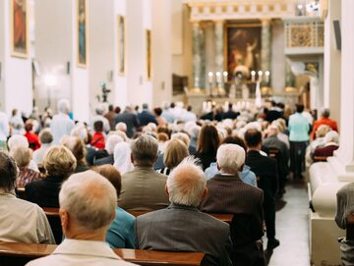
Struktura Wyznaniowa w poLsce i gminie
Polska
Gmina Stanin
Judaizm
Świadkowie
Jechowy
Islam
W naszej gminie większość osób jest chrześcijanami
Chrześcijaństwo
Katolicy
protestanckie
prawosławie
85%
0,4%
1,3%
-Szwecja
-Norwegia
-Wielka Brytania
-Holandia
-Niemcy
-Włochy
-Francja
-Hiszpania
-Portugalia
-Polska
-Grecja
-Bułgaria
-Romunia
Jednolite Narodowościowo są :
Grecja i Portugalia

Slide 17
Struktura zatrudnienia w pOlsCe i gminie
Struktura zatrudnienia
w Polsce
Rolnictwo
9,6%
Lubelskie
Świętokrzyskie
Podlaskie
Przemysł
Usługi
31,7%
Śląsk
Opole
Podkarpacie
58,7%
Mazowieckie
Pomorskie
Dolnośląskie
Zachodnio-
Pomorskie
W urzędach pracy województwa lubelskiego zarejestrowanych było 56,6 tys. bezrobotnych, którzy stanowili 7,2% wszystkich bezrobotnych zarejestrowanych w Polsce. W porównaniu z czerwcem 2022 r. liczba bezrobotnych zmniejszyła się w województwie lubelskim o 7,8%, a w kraju o 4,2%.

Slide 18
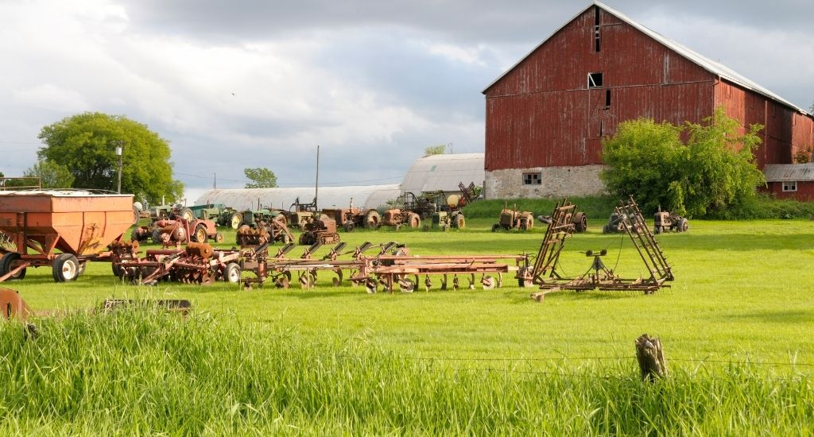
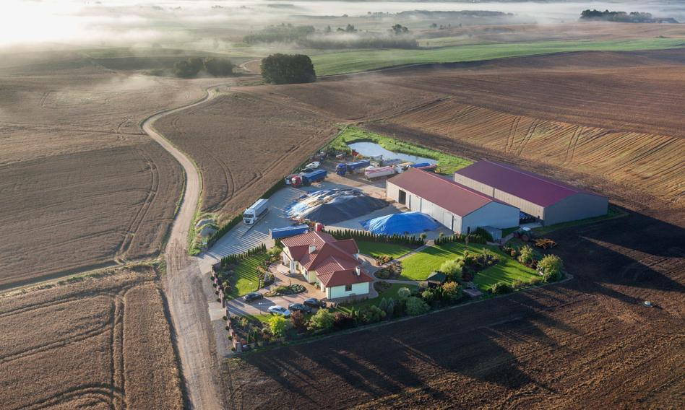
Struktura zatrudnienia
w gminie
Charakter zatrudnienia
Indywidualne gospodarstwa rolne - 3 604 Gospodarka narodowa - 344 Prywatne firmy i instytucje - 582
W ostatnich latach dokuczliwym problemem mieszkańców gminy Stanin staje się bezrobocie. Urząd Gminy wspólnie z Powiatowym Urzędem Pracy w Łukowie łagodzi poziom bezrobocia poprzez organizowanie prac interwencyjnych, robót publicznych i zatrudnianie absolwentów. Podstawowym źródłem zatrudnienia dla mieszkańców gminy jest praca w indywidualnych gospodarstwach rolnych. Najliczniejsza grupa bo aż 3604 osoby utrzymuje się wyłącznie z tego rodzaju zatrudnienia. Na terenie gminy są zarejestrowane 373 instytucje prywatne, które zapewniają pracę w swoich firmach 582 osobom. Oprócz tego w pozarolniczych działach gospodarki są zatrudnione 344 osoby z gminy Stanin.

Slide 19
Miasta w polsce i w województwie lubelskim
Rozmieszczenia miast w Polsce i wielkość:
Liczba miast wynosi 1013tys.
Miasta w Polsce są rozmieszczone nierównomiernie
Największą liczbą miast odznacza się województwo wielkopolskie (115) a najmniejszą – opolskie (36)
Miasta znajdujące się w województwie lubelskim to :
Biała Podlaska, Biłgoraj, Chełm, Dęblin, Hrubieszów, Kraśnik, Lubartów, Łuków, Włodawa, Puławy, Świdnik, Zamość i Tomaszów Lubelski.
Lublin jest największym miastem w województwie lubelskim
Przyczyny rozwoju dużych miast w Polsce:
Warszawa
Kraków
Gdańsk
Początkowo najważniejsza była funkcja handlowa
W 16w ważniejsza była funkcja administracyjna
Współcześnie duże znaczenie mają funkcje usługowe, handlowe oraz edukacyjno-naukowe. Mniejszą role pełni funkcja przemysłowa.
Początkowy rozwój zawdzięcza funkcjom handlowym , administracyjnym oraz edukacyjno-naukowym
Później wzrosło znaczenie funkcji przemysłowej
Coraz ważniejsze stały się funkcje edukacyjno-naukowe oraz turystyczne i religijne
Początkowo rozwój wiązał się z handlem
Coraz ważniejsza stawała się funkcja przemysłowa
Obecnie istotne stały się również funkcje usługowe i edukacyjno-naukowe

Slide 20
Aglomeracja
Aglomeracja to zespół powiązanych ze sobą pod względem komunikacyjnym, funkcjonalnym i ekonomicznym jednostek osadniczych.
Aglomeracje monocentryczne to takie, które składają się z jednego dużego miasta i wielu mniejszych. Przykładami aglomeracji monocentrycznej w Polsce są: Warszawa, Kraków albo Wrocław.
Aglomeracje policentryczne to takie, które tworzą wiele miast, wśród których nie ma jednego dominującego Przykładami aglomeracji policentrycznej są: aglomeracja bydgosko‐toruńska
Rodzaje aglomeracji
Miasta równorzędne
Miasto centralne
AGLOMERACJA MONOCENTRYCZNA
AGLOMERACJA POLICENTRYCZNA

Slide 21
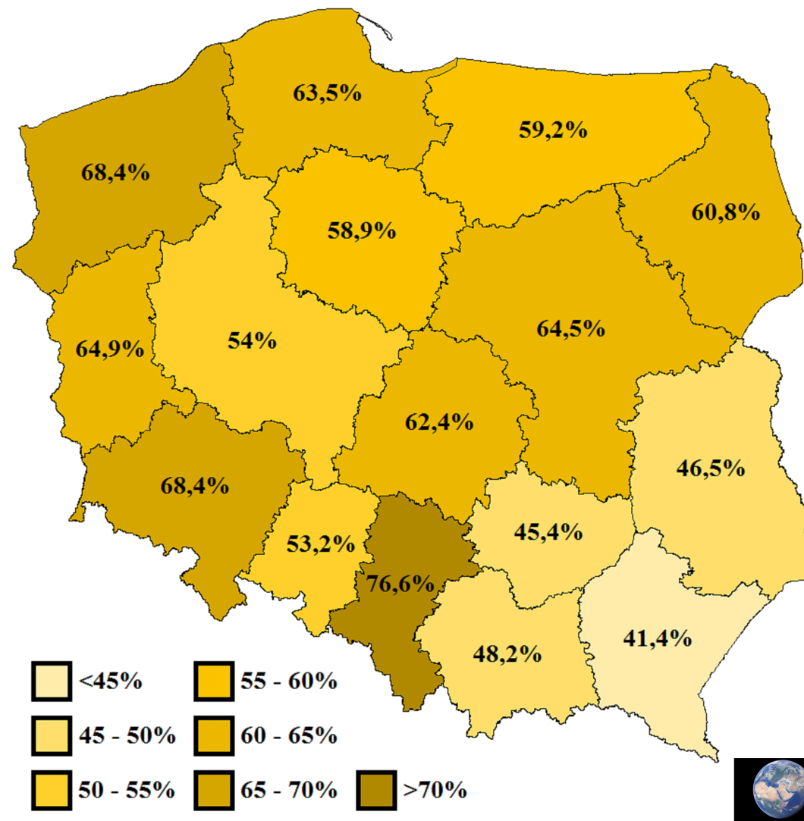
Czym jest urbanizacja?
Wskaźnik urbanizacji w 2022 roku
URBANIZACJA TO:
-proces rozwoju istniejących miast i powstawania nowych
-miejski styl życia w przemyśle i usługach
Wskaźnik urbanizacji w
województwie lubelskim wynosi:
46%

Slide 22
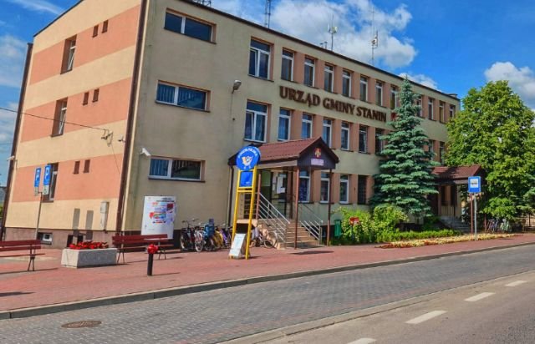
Dziękuję za uwagę !
Wiktoria Goławska kl.VIIB

